Slide 1

Advanced Persistent Threats

Slide 2

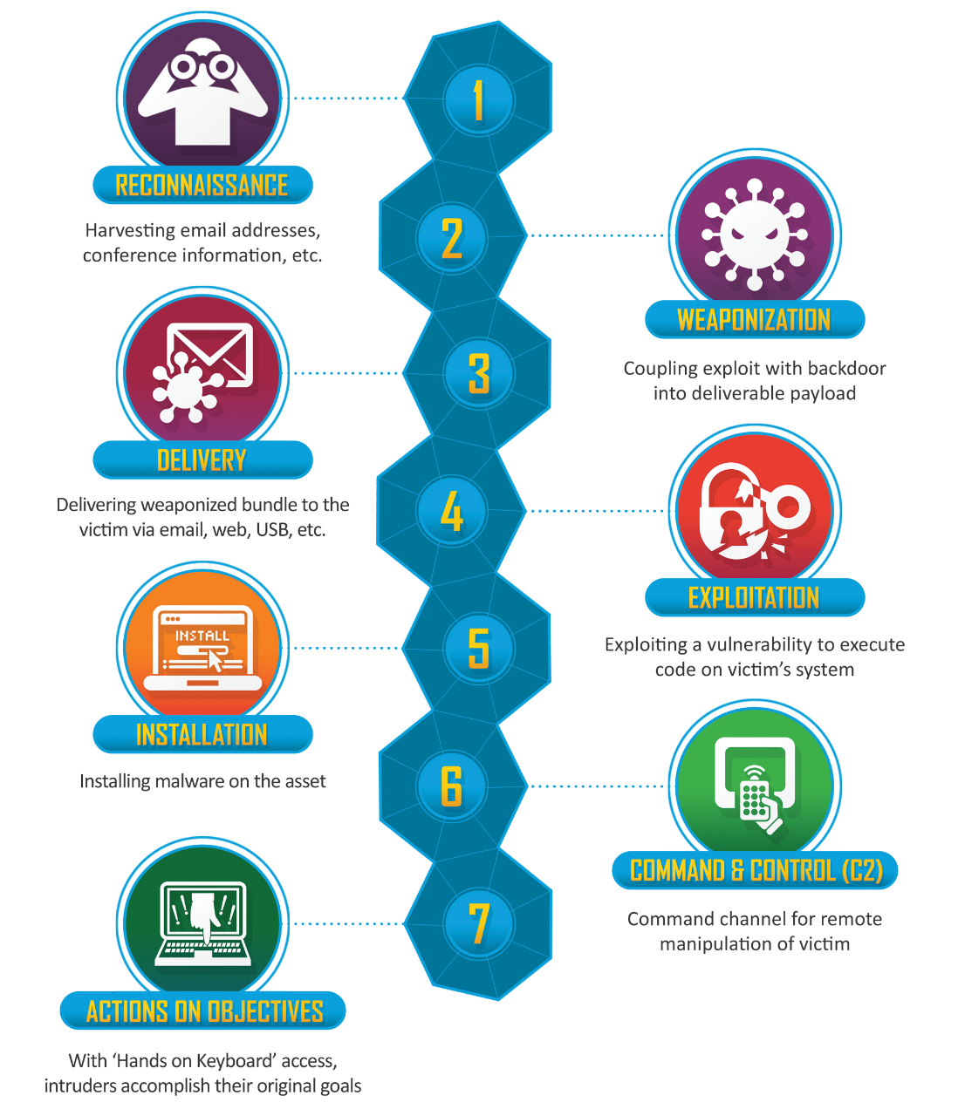
Case Study: Exploratory Data Analysis for APT-dataset
“Onderzoek hoe de genoemde IDS modellen verbetert kunnen worden dmv EDA(Exploratory Data analyse) op de APT-2020-dataset.”

Slide 3
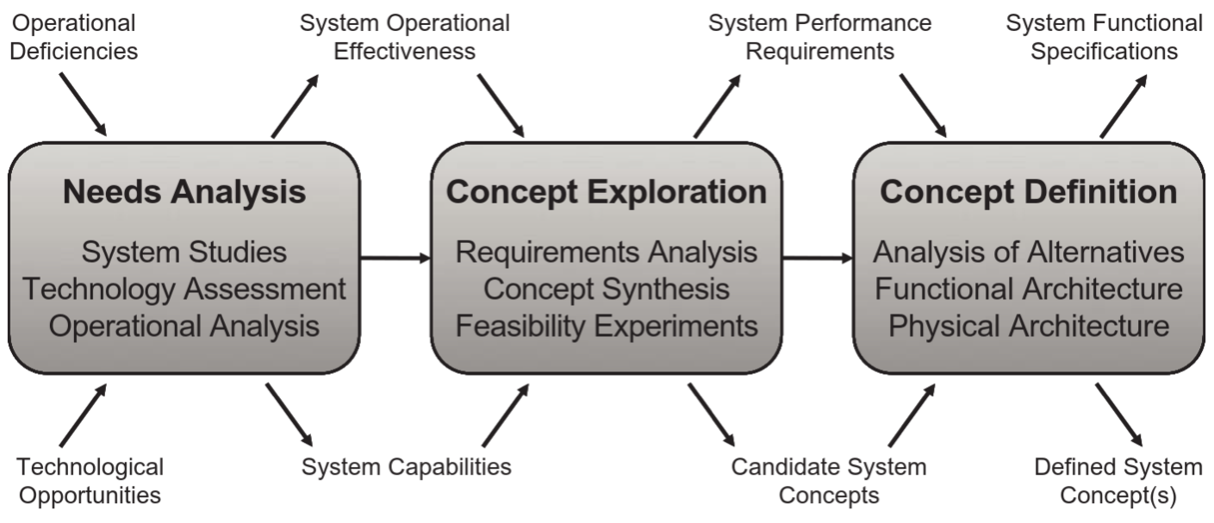
Apply the Systems Engineering Method
Notes:
Eerst behoefte boven water krijgen
EDA stopt in de ‘Concept Exploration’ fase.

Slide 4

APT Stages
Reconnaissance
Establish foothold
Move laterally
Exfiltrate data
Cover tracks
Notes:
Ter herinnering aan het verhaal van meneer Dijk en de film van Lockhead Martin
Eerst vooronderzoek
Dan een eerste breuk veroorzaken en binnenbreken op stepping stone
Van de eerste stepping stone door naar de volgende, op zoek naar de pot met goud
Als goud gevonden is, proberen dit naar buiten te krijgen.
Sporen wissen
Terug naar de opdracht:
Op zoek naar een verbeterde IDS…
Maar hoe weten we wat beter is??
Hoe moeten we de resultaten interpreteren?

Slide 5
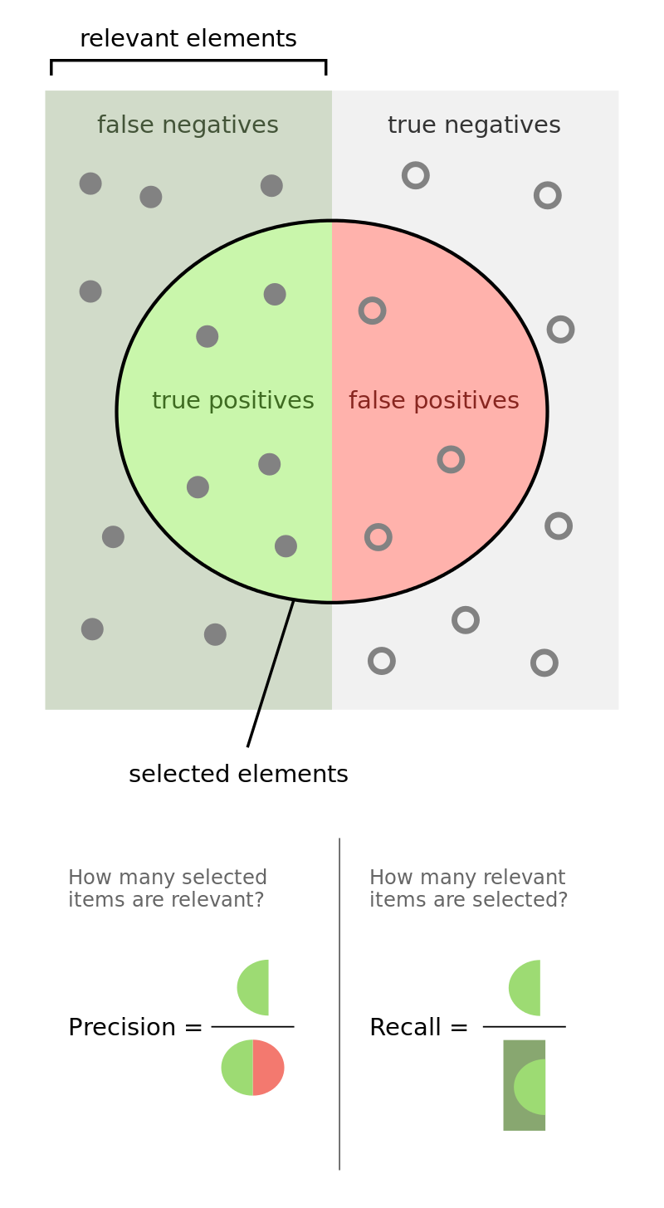
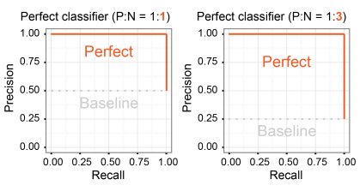
Background info…
Notes:
In de originele dataset worden de resultaten met een Precision Recall plot gepresenteerd. Maar hoe moeten we die plots interpreteren?

Slide 6
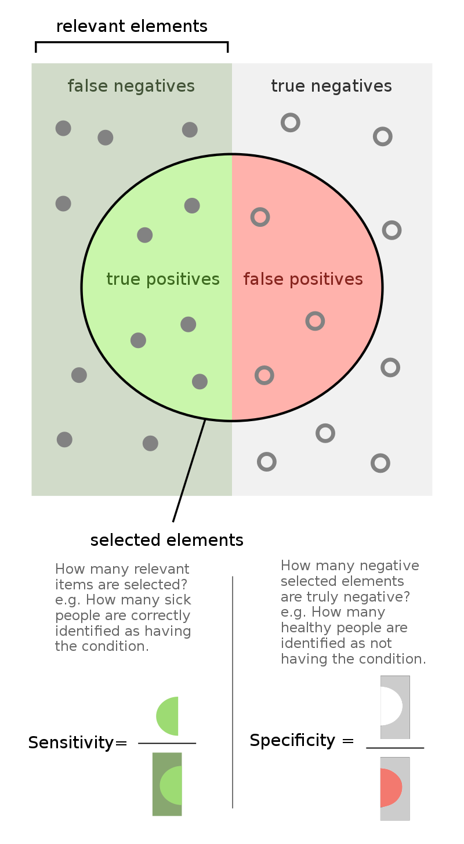
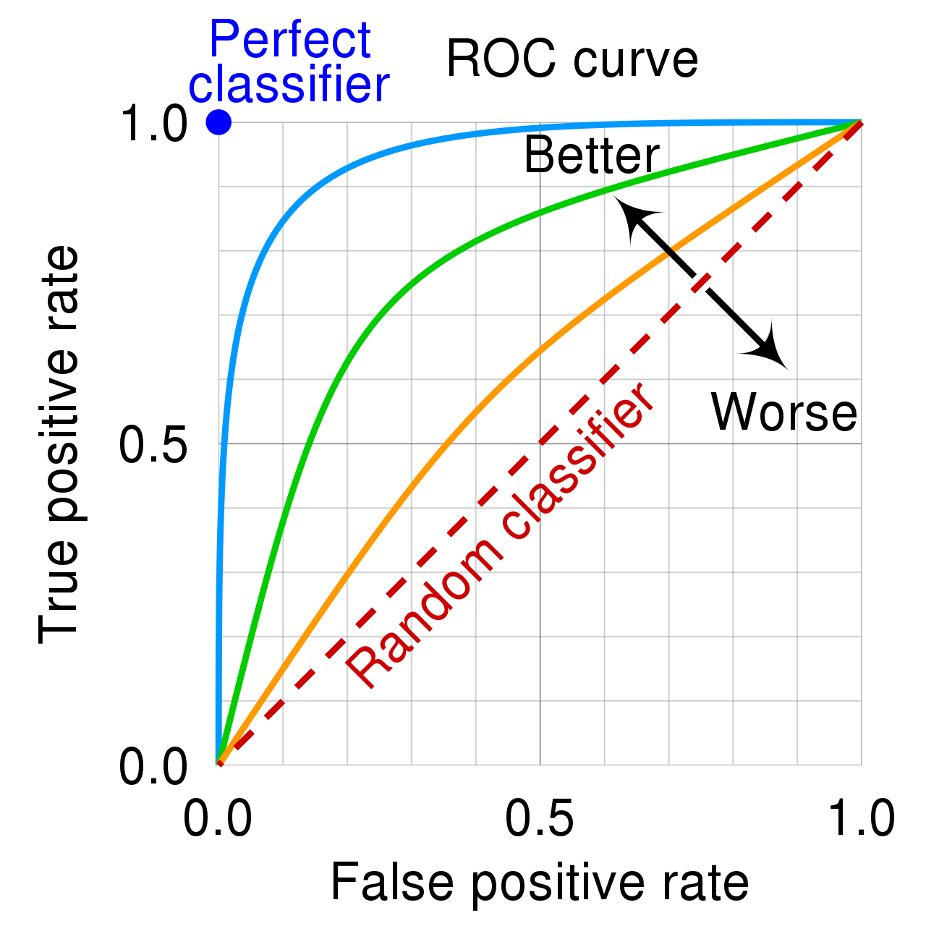
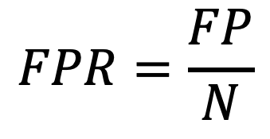
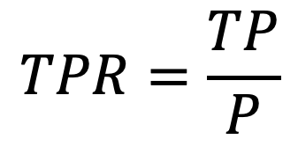
More background info…
$$TPR=\frac{TP}{P}$$
$$FPR=\frac{FP}{N}$$
Notes:
Meneer Dijk gebruikt ook een Receiver operating characteristic curve (ROC curve) om zijn aanpassingen te beoordelen. Wat zeggen deze curves?

Slide 7
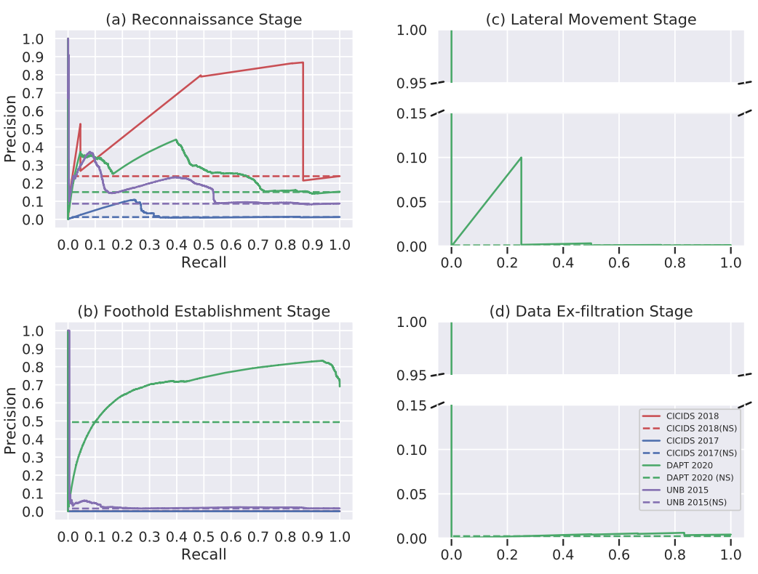
Needs Analysis (1)
Dataset for Advanced Persistent Threats
Only promising results for:
Reconnaissance
Establish Foothold
Notes:
Alleen bij Reconnaissance en Establish Foothold fase doet de IDP voorspeller het beter dan een No Skill classifier.

Slide 8
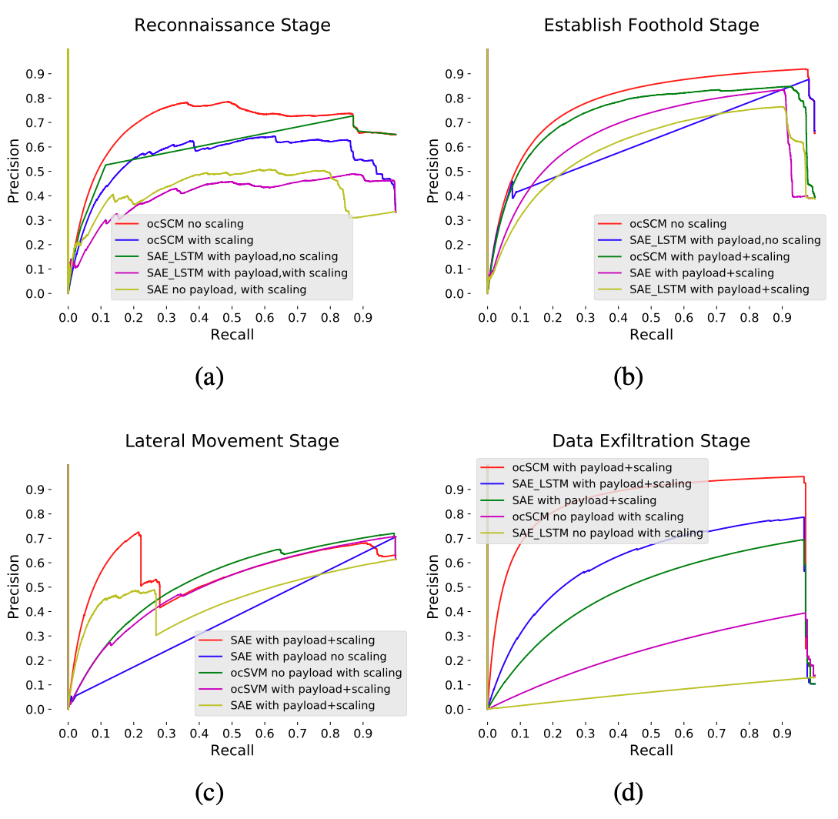
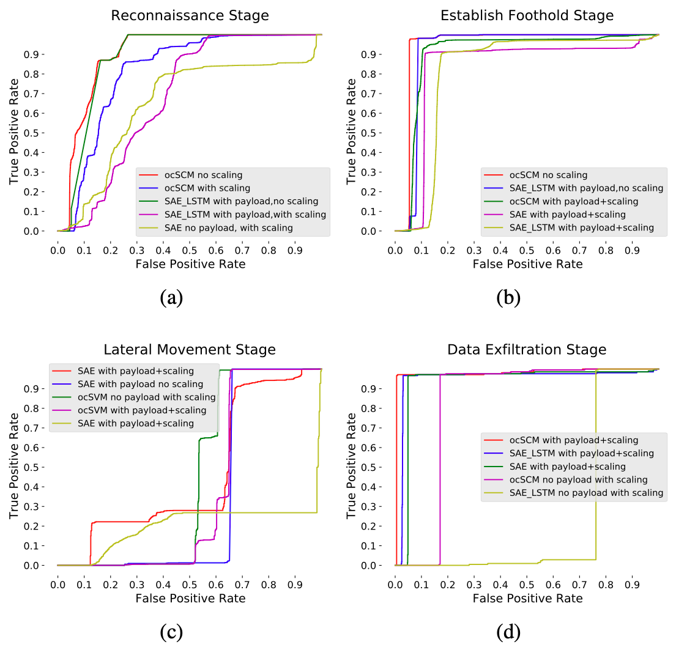
Needs Analysis (2)
Detection of Advanced Persistent Threats using Artificial Intelligence for Deep Packet Inspection
Notes:
Met de aanpassingen van meneer Dijk lijkt de voorspeller op de Lateral Movement stage na op alle fronten beter te voorspellen.

Slide 9
Needs Analysis (3)
Desired effect: Improved IDS models that can detect APTs
Move laterally is not well predicted in given context
Is better prediction on lateral movement feasible? Better prediction should be possible conform
Using Deep Learning Model for Network Scanning Detection [1]
Efficient Classification of Portscan Attacks using Support Vector Machine [2]
Notes:
We gaan “Move Laterally” onderzoeken omdat dit:
Slecht naar voren komt in huidige oplossingen;
Het APT team lang in deze stage kan zitten, zolang ze op zoek zijn naar de pot met goud.

Slide 10
Concept Development
Exploratory Data Analysis is an approach of analyzing data sets to summarize their main characteristics, often using statistical graphics and other data visualization methods
Feature engineering is the process of using domain knowledge to extract features (characteristics, properties, attributes) from raw data.

Slide 11
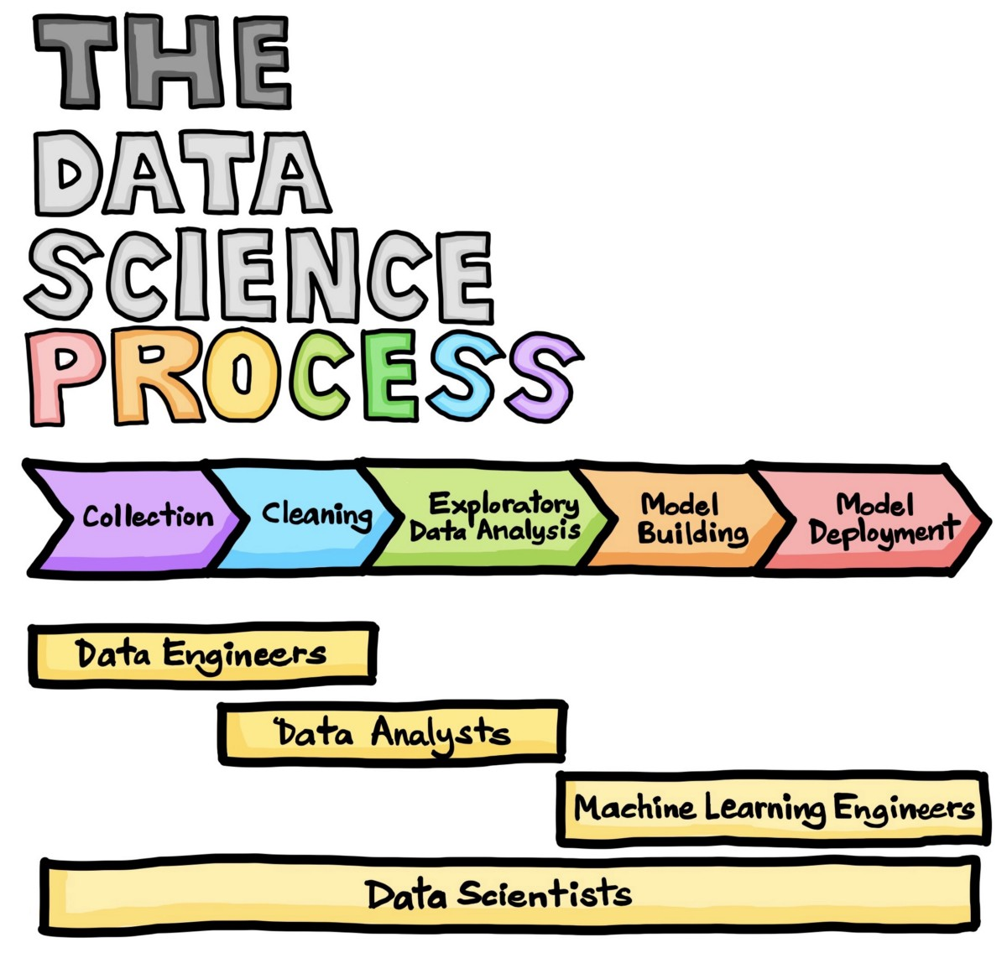
Exploratory Data Analysis
“Analyzing data sets to summarize their main characteristics, often using statistical graphics and other data visualization methods”

Slide 12
EDA
Flow ID 192.168.3.1-192.168.3.30-34479-993-6
Src IP 192.168.3.1
Src Port 34479
Dst IP 192.168.3.30
Dst Port 993
Protocol 6
Timestamp 2019-07-15 13:57:12
Flow Duration 12
Total Fwd Packet 1
Total Bwd packets 1
Total Length of Fwd Packet 0.0
Total Length of Bwd Packet 0.0
Fwd Packet Length Max 0.0
Fwd Packet Length Min 0.0
Fwd Packet Length Mean 0.0
Fwd Packet Length Std 0.0
Bwd Packet Length Max 0.0
Bwd Packet Length Min 0.0
Bwd Packet Length Mean 0.0
Bwd Packet Length Std 0.0
…
Datasets:
enp0s3-pvt-monday.pcap_Flow.csv → benchmark
enp0s3-pvt-thursday.pcap_Flow.csv’ → Lateral movement
First glance:
[2509 rows x 88 columns], no missing data
Combination of meta & actual data
Combination of objects, float and integer
Non-normalized
→ Not enough knowledge to determine aplicability of dataset

Slide 13
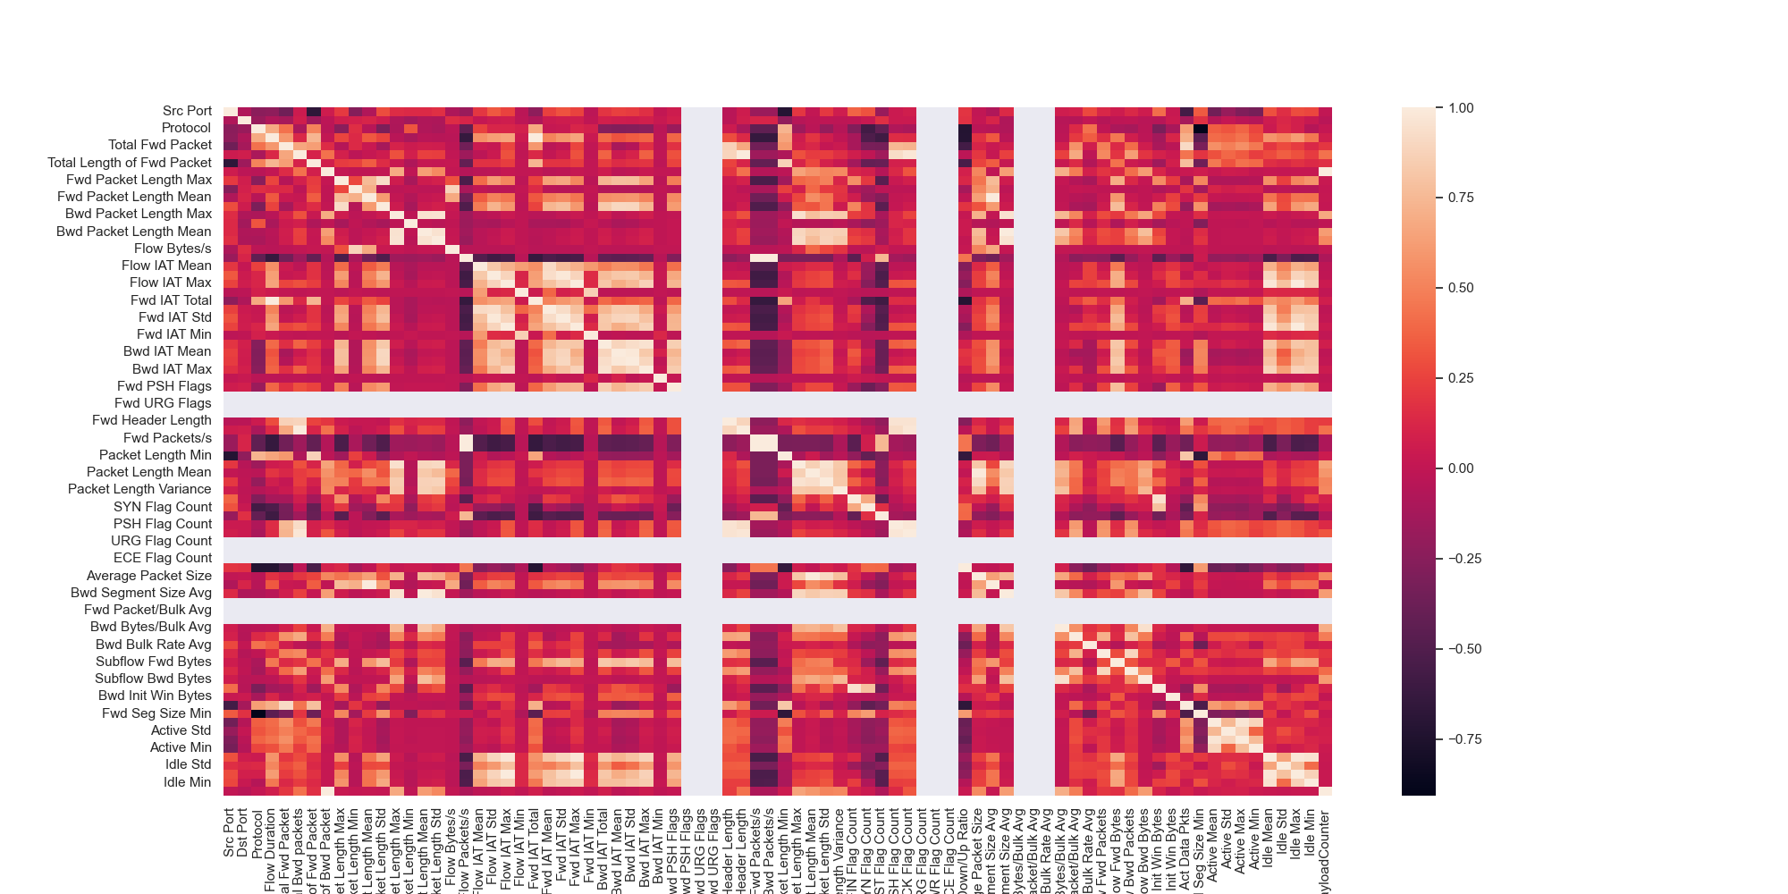
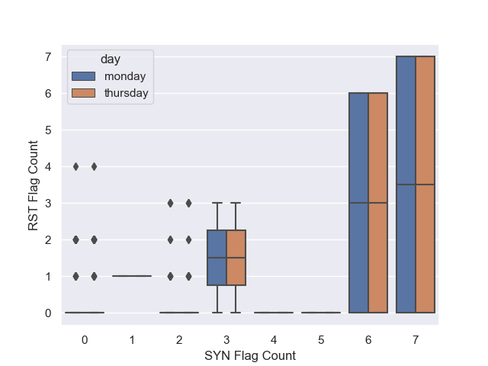
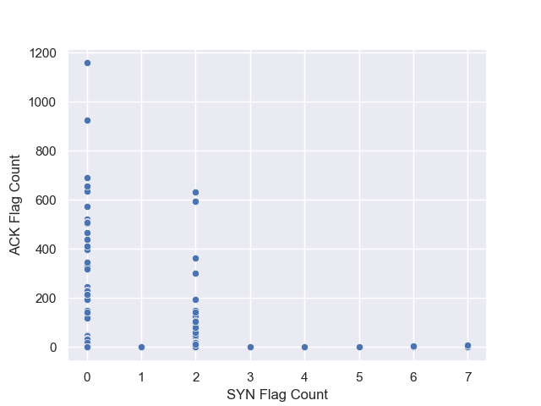
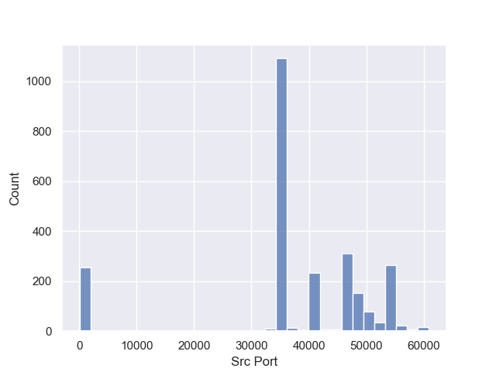
EDA

Slide 14

Feature Engineering
Move Laterally…
Starts with:
Discover internal network structure
Accomplished by:
Executing Port scan

Slide 15
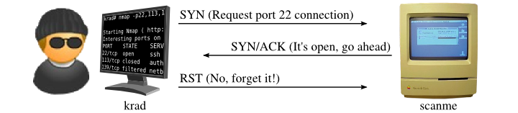
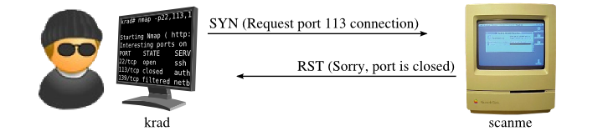
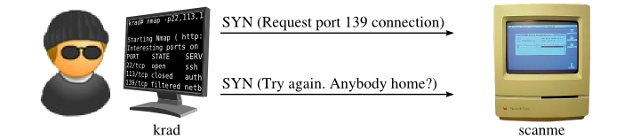
Port scan tool ‘nmap’
Observation:
SYN and ACK should be symmetrical
Suggested feature:
(SYN – ACK) * (RST + 1)

Slide 16
Feature Engineering Results

